Slide 1
Orientação
Maurício Felzemburgh

Slide 2
Estrutura da aula
1.0. Objetivos
2.0. Orientação
2.1. Declinação magnética
2.2. Cálculo da declinação magnética
2.3. Ângulos

Slide 3
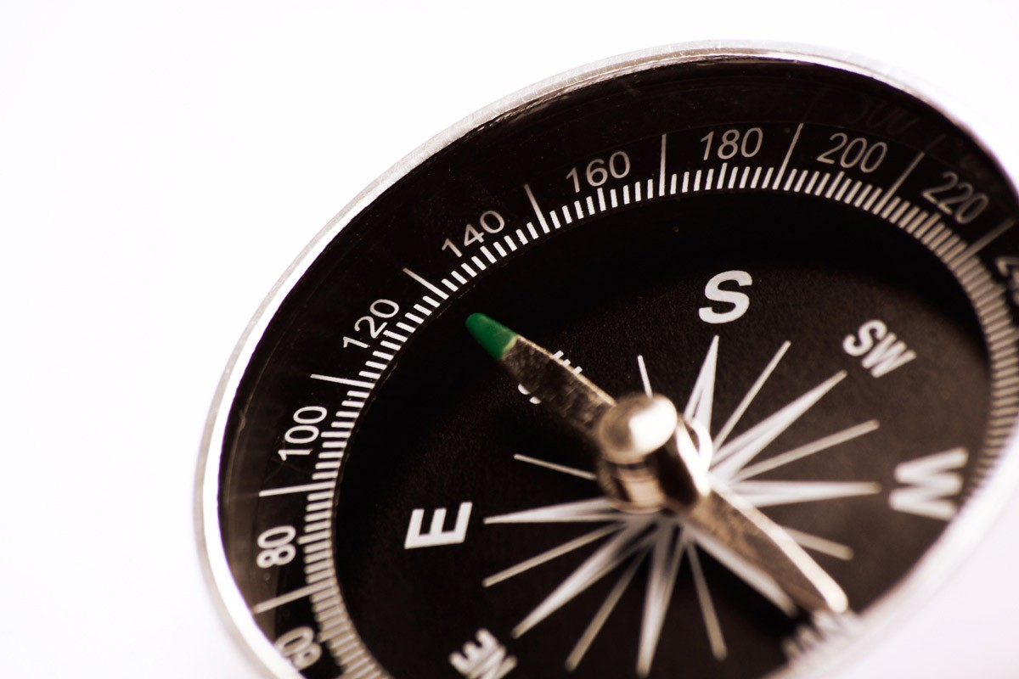
1.0. Objetivos
- Discutir principais conceitos relacionados a orientação em Topografia.

Slide 4
2.0. Orientação
2.1. Declinação magnética
Norte verdadeiro (Nv). Norte real. É o que deve ser mostrado nos projetos de arquitetura;
Norte magnético (Nm). Norte indicado pelas bússolas;
Cuidados na leitura das bússolas:
60 metros de distância de torres de alta tensão, transformadores e caixas eletrificadas;
20 metros de distância de automóveis e demais veículos automotores;
- 10 metros de distância de arames farpados, cercas e metais em geral.

Slide 5
2.0. Orientação
2.1. Declinação magnética
- A Terra tem um campo magnético em função de seu núcleo ser formado por um centro de ferro sólido rodeado por metal líquido e estar em rápida rotação.
- Declinação magnética. É o ângulo existente entre o Nv e o NM em relação a um mesmo ponto na superfície;
- Como o polo magnético se desloca ao redor do polo geográfico ou verdadeiro com o passar do tempo, podemos dizer que a declinação magnética varia não só em função do lugar como também em função do tempo;

Slide 6
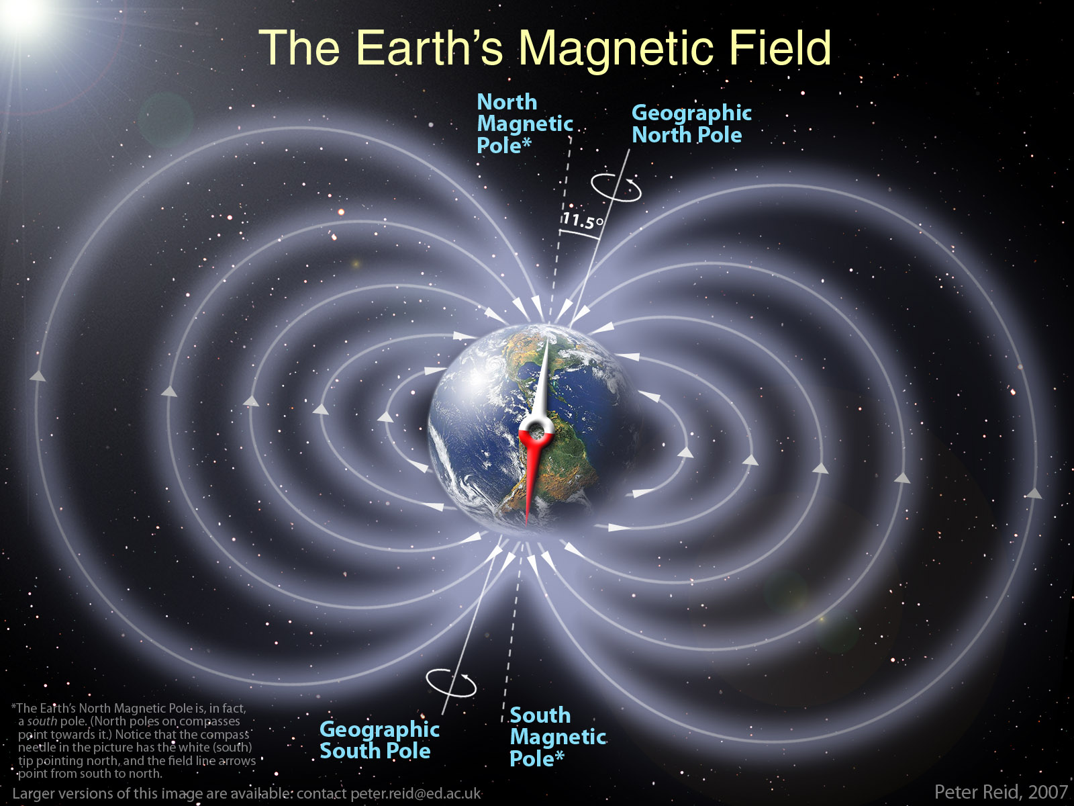
Fonte:Google imagens
Fonte: Google imagens

Slide 7
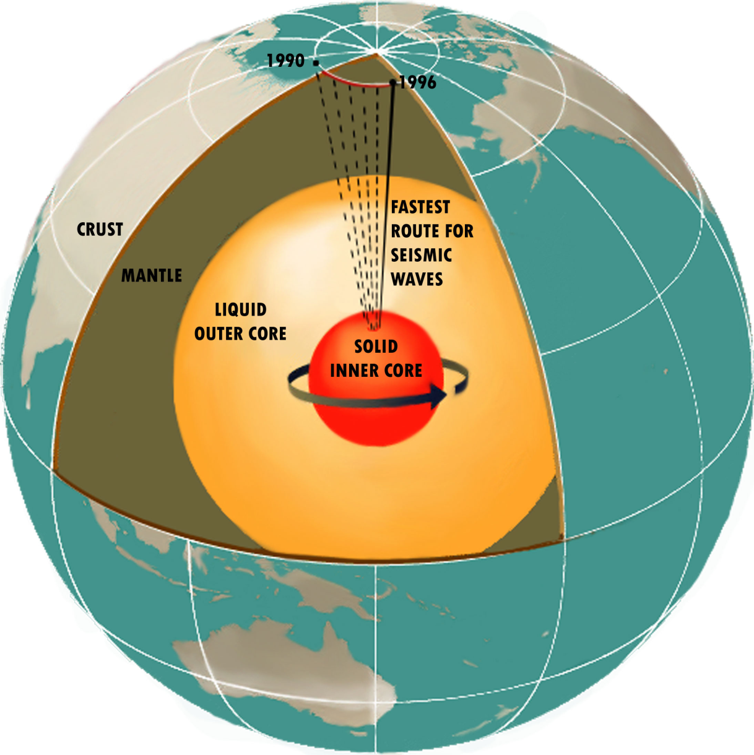
2.0. Orientação
Movimento do polo magnético.
Fonte: Google imagens

Slide 8
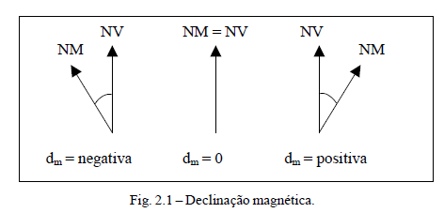
2.0. Orientação
- Se o declinação magnética está a Oeste do Norte verdadeiro ela é negativa. Do contrário ela é positiva.
Fonte: (ALVAREZ et al)

Slide 9
2.0. Orientação
2.2. Cálculo da declinação magnética:
- Carta isogônica: Mapa que contem curvas de mesma declinação magnética;
- Carta isopórica: Mapa que contém curvas de mesma variação anual da declinação magnética.

Slide 10
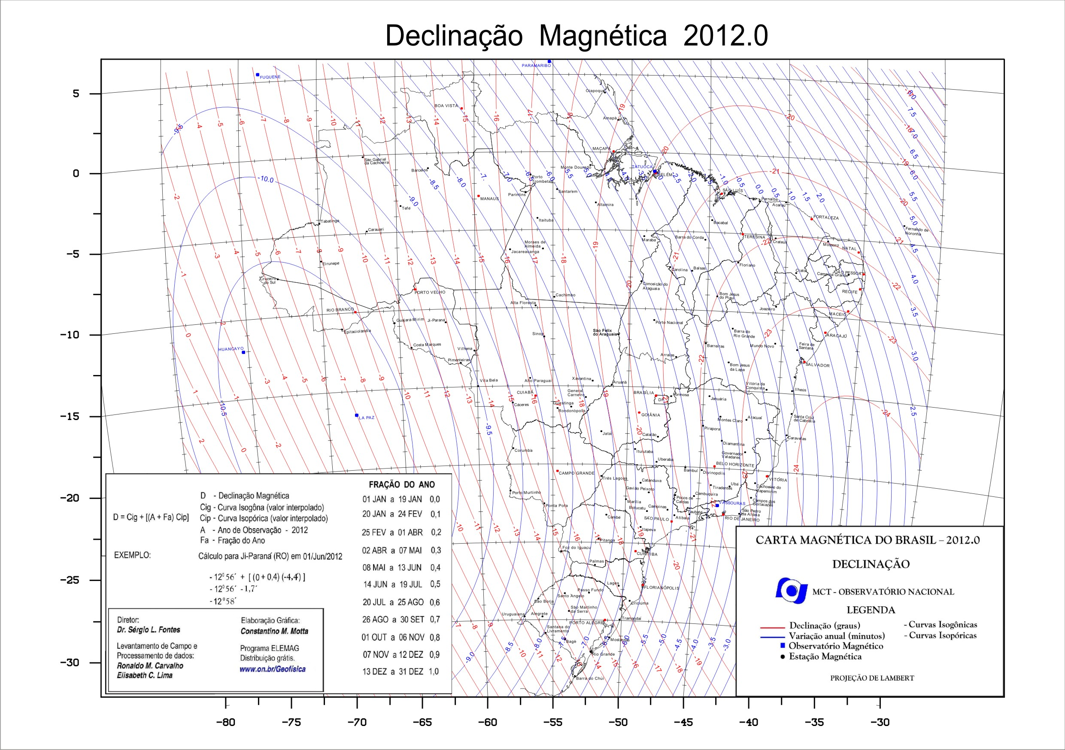
Fonte: www.on.br

Slide 11
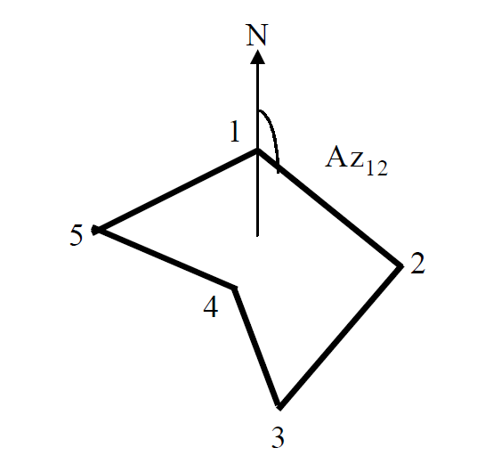
2.0. Orientação
2.3. Ângulos
2.3.1. Azimute
- É o ângulo formado entre o norte verdadeiro e um alinhamento orientado. Indicado no sentido horário.
2.3.2. Azimute magnético
- O mesmo para o norte magnético.
Fonte: (ALVAREZ et al)

Slide 12
2.0. Orientação
a) Exercício 01. São dados os azimutes magnético e verdadeiro do alinhamento AB, cujos ângulos medem respectivamente 99° 30´ e 68° 06´. qual a declinação magnética do local?

Slide 13
2.0. Orientação
a) Exercício 01. São dados os azimutes magnético e verdadeiro do alinhamento AB, cujos ângulos medem respectivamente 99° 30´ e 68° 06´. qual a declinação magnética do local?
NV
B
NM
A
- Primeiro transformaremos os graus em coordenadas decimais. (Esta operação pode ser dispensada se nos familiarizarmos em fazer a operação diretamente)
- 99° 30´ = 99,5°
- 68° 06´ = 68,1°
- Basta subtrair azimute magnético do verdadeiro.
- 31,4°
- Transformando e graus e minutos
31° 24´
- Neste caso a declinação magnética é negativa.

Slide 14
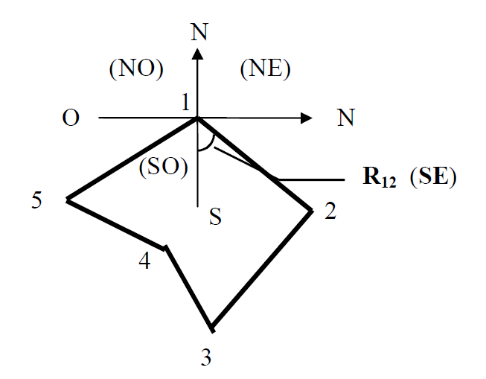
2.0. Orientação
2.3.3. Rumo
- É o menor ângulo formado entre o alinhamento e o eixo norte sul. Varia de 0° a 90° e é acrescido do quadrante correspondente do alinhamento
- Ao lado rumo do alinhamento 1 2
E
Fonte: (ALVAREZ et al)

Slide 15
2.0. Orientação
b) Exercício 02. Determine o azimute correspondente ao rumo de 37°20'40" SO;

Slide 16
2.0. Orientação
b) Exercício 02. Determine o azimute correspondente ao rumo de 37°20'40" SO;
a) Devemos somar 180°
217° 20” 40”

Slide 17
2.0. Orientação
c) Exercício 03. Determine o azimute correspondente ao rumo de 80°11' 20" NO;

Slide 18
2.0. Orientação
c) Exercício 03. Determine o azimute correspondente ao rumo de 80°11' 20" NO;
Para facilitar o entendimento transformaremos tudo para graus decimais. (Esta operação pode ser dispensada se nos familiarizarmos em fazer a operação diretamente)
= 80° + (11/60)° + (20/3600)° =
= 80° + (0,1833)°+(0,0056) =
= 80,1889°
- Devemos subtrair 360 do ângulo correspondente
=279,8111°
= 279° 48” 40”

Slide 19
2.0. Orientação
d) Exercício 04. Determine o rumo correspondente ao azimute 252°06' 36"

Slide 20
2.0. Orientação
d) Exercício 04. Determine o rumo correspondente ao azimute 252°06' 36"
- Primeiro determinamos o quadrante: SO
- Depois subtraímos 180°.
72°06' 36" SO

Slide 21
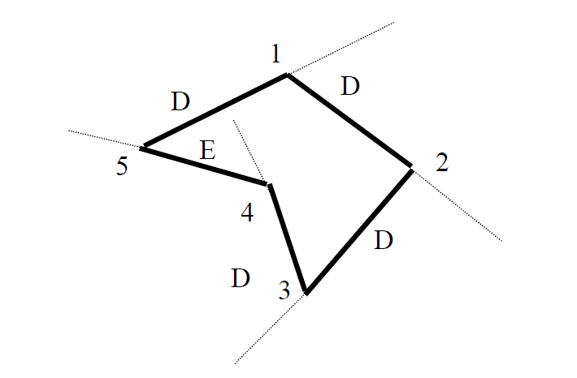
2.0. Orientação
2.3.4. Ângulo de Deflexão
É o ângulo formado entre prolongamento do alinhamento anterior e o alinhamento referido.
Sentido horário – D (direita)
Sentido anti-horário – E (esquerda)
Fonte: (ALVAREZ et al)

Slide 22
2.0. Orientação
2.3.4.1. Fechamento angular
a) ∑D - ∑E = 360°+ E_{adm}
b) E_{adm} = 1´ √n
n= número de vértices do polígono
c) Se o erro cometido for menor que o erro admissível o serviço será aceito, entretanto o erro deve ser distribuído ou corrigido no maior ângulo.

Slide 23
2.0. Orientação
e) Exercício 05. Verificar fechamento angular do levantamento de poligonal de terreno, conforme coordenadas abaixo.
Vértice | Deflexão | Rumo | Distância (m)
1-2 | 108° 18' D | 30° SE | 10
2-3 | 90° 30´ D |  | 20
3-4 | 62° 14´D |  | 14,07
4-5 | 97° 40´D |  | 17,87
5-6 | 99° 1´D |  | 11,36
6-1 | 97°42´E |  | 7,93

Slide 24
2.0. Orientação
e) Exercício 05. Verificar fechamento angular do levantamento de poligonal de terreno, conforme coordenadas abaixo.
∑D = 457° 43´
∑E = 97° 42´
∑D - ∑E = 360° 1´
E_{adm} = 1´√n = 2,45´ = 2´ 27´´
e) Apesar do erro aceitável a diferença deve ser distribuída ou corrigida no maior ângulo.

Slide 25
2.0. Orientação
f) Exercício 06. Desenhar poligonal em escala 1:100 conforme coordenadas abaixo.
Vértice | Deflexão | Rumo | Distância (m)
1-2 | 108° 17' D | 30° SE | 10
2-3 | 90° 30´ D |  | 20
3-4 | 62° 14´D |  | 14,07
4-5 | 97° 40´D |  | 17,87
5-6 | 99° 1´D |  | 11,36
6-1 | 97°42´E |  | 7,93

Slide 26
2.0. Orientação
g) Exercício 07. Preencher os dados do quadro abaixo.
Vértice | Deflexão | Rumo | Distância (m)
1-2 | 108° 17' D | 30° SE | 10
2-3 | 90° 30´ D |  | 20
3-4 | 62° 14´D |  | 14,07
4-5 | 97° 40´D |  | 17,87
5-6 | 99° 1´D |  | 11,36
6-1 | 97°42´E |  | 7,93

Slide 27
2.0. Orientação
g) Exercício 7.
Vértice | Deflexão | Rumo | Distância (m)
1-2 | 108° 17' | 30° SE | 10
2-3 | 90° 30´ D | 60° 30' SO | 20
3-4 | 62° 14´D | 57° 16´ NO | 14,07
4-5 | 97° 40´D | 40° 24´ NE | 17,87
5-6 | 99° 1´D | 40° 35 SE | 11,36
6-1 | 97°42´E | 41° 42 NE | 7,93

Slide 28
2.0. Orientação
Resumindo: conversão de rumos em azimutes.
- No primeiro quadrante o rumo é igual ao azimute;
- No segundo quadrante o rumo é igual a (180°- Az);
- No terceiro quadrante o rumo é igual (Az – 180°);
- No quarto quadrante o rumo é igual (360°-Az);

Slide 29
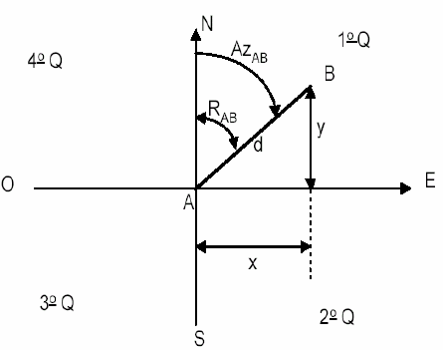
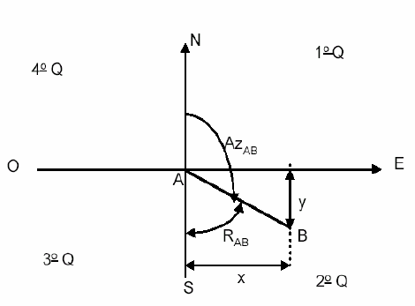
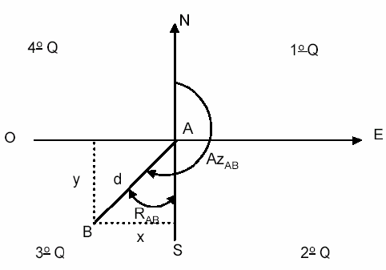
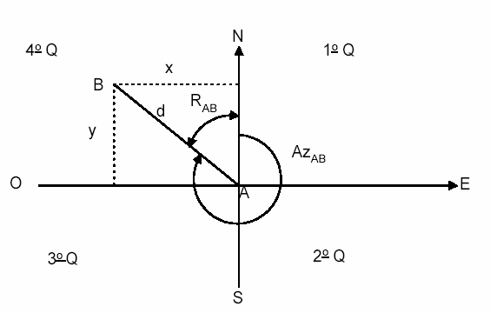
Fonte: JUNIOR, Rodolfo

Slide 30
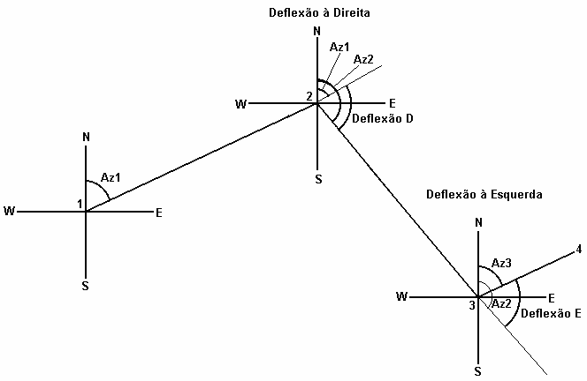
2.0. Orientação
Relação entre deflexão e azimute.
Az (n) = Az (n - 1) + Ad D
Az (n) = Az (n - 1) - Ad E
Fonte: (MILANI, Erni)

Slide 31
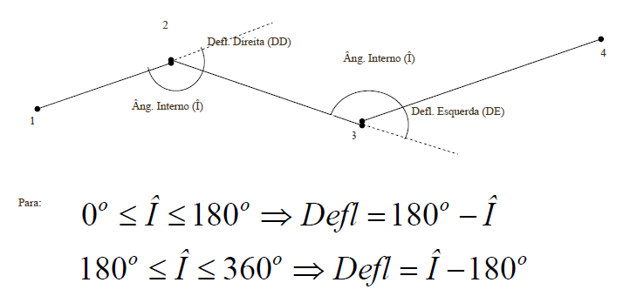
2.0. Orientação
Relação entre deflexão e ângulos internos.
Fonte: JUNIOR, Rodolfo

Slide 32
3.0. Referências
BORGES, Alberto de Campos. Topografia Aplicada a Engenharia Civil. São Paulo, Edgard Blucher, 1992. 2. v.
MASCARÓ, J. L. Loteamentos Urbanos. Porto Alegre: Editor L. Mascaró, 2005.
MASCARÓ, J. L.; YOSHINAGA, M. Infraestrutura Urbana. Porto Alegre: +4 Editora : L.J. Mascaró, 2005.
DA COSTA, P. S.; FIGUEIREDO, W.C. Estradas – Estudos e Projetos. Salvador: EDUFBA, 2007.
ROMERO, Adriana Bustos. Princípios Bioclimáticos para o Desenho Urbano. São Paulo: Projeto Editores Associados, 2001.
THUM, Adriane Brill; ERBA, Diego Alfonso (org.). Topografia para estudantes de Arquitetura, Engenharia e Geologia. São Leopoldo: Unisinos, 2003. 1. v.
ALVAREZ, Adriana; BRASILEIRO, Alice; MORGADO, Cláudio; TREVISAN, Rosina. Topografia para Arquitetos. Rio de Janeiro: Booklink, UFRJ, 2003.

